Slide 1
Krajinně-ekologické prognózy
Michal Friedl

Slide 2
Štěpánek a kol. (http://www.cmes.cz/sites/default/files/%C5%A0t%C4%9Bp%C3%A1nek%20a%20kol._Zm%C4%9Bna%20klimatu%20pro%20%C4%8Ceskou%20republiku%20podle%20Euro-CORDEX%20simulac%C3%AD.pdf)

Slide 3
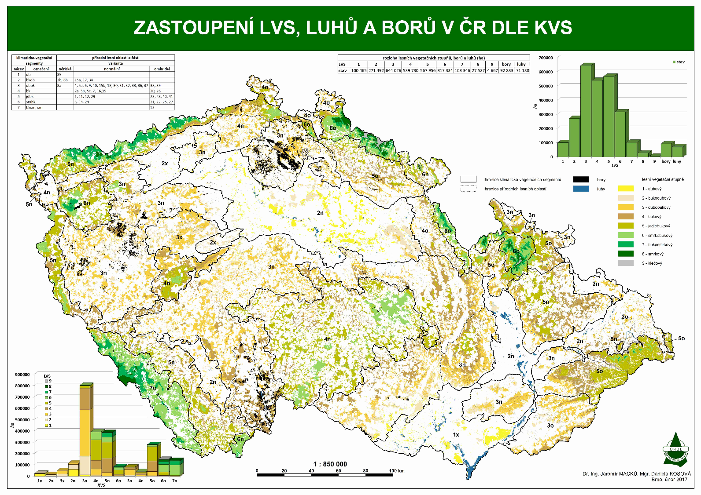

Slide 4
